Slide 1


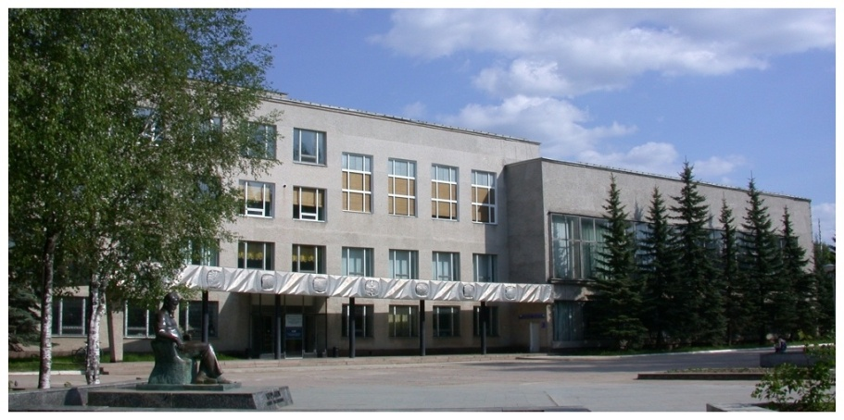
Институт глобальной ядерной безопасности НИЯУ МИФИ филиал федерального государственного автономного образовательного учреждения высшего профессионального образования «Национальный исследовательский ядерный университет "МИФИ»
Актуальные вопросы ЯРБ в стратегии развития глобальной ядерной безопасности
д.т.н. А.М. Агапов
Директор Института глобальной ядерной безопасности НИЯУ МИФИ,
И. о. заведующего кафедрой №1 «Радиационная физика и безопасность атомных технологий» НИЯУ МИФИ
Соавторы: к.т.н. А.П.Панфилов, проф. Г.А.Новиков, к.ф.-м.н. В.В.Костерев
18.12.2013
1
Notes:
Актуальные вопросы ядерной и радиационной безопасности в стратегии развития глобальной ядерной безопасности.
1

Slide 2

Глобальная безопасность
2010 год в Итогах Президент России подчеркнул: «Безопасность нами понимается не только как внутренняя ситуация, хотя это, безусловно, очень важно, но и как глобальная безопасность»
С.В.Лавров: «…это позволило бы создать единую «правовую платформу» системы гарантий в военно - политической сфере, своего рода матрицу глобальной безопасности»
Notes:
Глобальные аспекты развития ядерных технологий стали все контрастней выделяться в ряду других глаобальных процессов, таких как:
- широкое развитие атомной энергии;
строительство АЭС в странах ранее не обладавших атомными технологиями и не имеющими инфраструктуры по обеспечению безопасного использования атомной энергии и поддержания режима нераспространение ядерного оружия и ядерных и радиоактивных материалов;
экономический кризис (финансовых систем и мотиваций);
киберпреступность, манипулирование сознаем людей через системы информирования
Террористические проявления;
Возникновения войн и военных конфликтов и т.д.
Способы и средства сохранения глобальной ядерной безопасности стали все больше обращать на себя внимание политиков.

Slide 3


Новые вызовы и угрозы (США)
Из концепций и стратегий национальной безопасности США, Великобритании, Франции, Германии, Китая:
  Вовлеченность в военные действия
  Продолжающийся экономический кризис
  Распространение ОМУ и ЯО
  Терроризм
  Киберпреступность
  Эмиграция
  Энергообеспеченность
  Изменение климата
  Обеспеченность природным топливом
Notes:
В концепциях и стратегиях национальной безопасности США, Великобритании, Франции, Германии, Китая можно увидеть различный, но похожий подход в рискам и вызовам сегодняшнего времени. Более близок к моей оценке перечень угроз, принятый в национальной стратегии США:
Вовлеченность в военные действия
Продолжающийся экономический кризис
Распространение ОМУ и ЯО
Терроризм
Киберпреступность
Эмиграция
Энергообеспеченность
Изменение климата
Обеспеченность природным топливом

Slide 4
Новые вызовы и угрозы (Франция)
Из концепций и стратегий национальной безопасности США, Великобритании, Франции, Германии, Китая:
2008 г. Франция. Угрозы безопасности, связанные с глобализацией:
  Распространение ОМУ и ЯО
  Терроризм
  Атаки на космические и информационные системы
  Финансово-политические кризисы
  Конкуренция за доступ к водным, энергетическим ресурсам, источникам сырья
  Ухудшение качества окружающей среды, пандемии, неконтролируемая миграция
Notes:
Во Франции в перечне национальных угроз РАСПРОСТРАНЕНИЕ ОМУ И ЯО помещено на первое место.

Slide 5
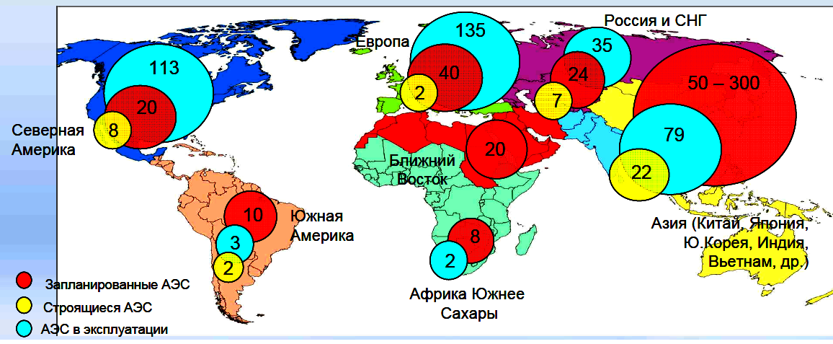

Ренессанс атомной энергетики
Notes:
К своему 65-летию атомная энергетика прошла период взлетов и падений, сменившихся новым этапом развития и распространения атомных энергетических технологий.
В целом период стагнации, что явилось следствием чернобыльского синдрома, сменился медленным восстановлением доверия к атомной энергетике и охватил все страны мира,
В России этот период усугублялся сменой политического режима и экономического уклада.
Мировой атомный кризис завершился к 2000 году, в том числе благодаря влиянию решений «Саммита тысячелетия» (сентябрь 2000 г., ООН, Нью-Йорк), выразившего глубочайшую обеспокоенность руководителей стран Мира проблемами недостаточного энергообеспечения и нарастающего кризиса экологии для дальнейшего развития человечества, улучшения его качества жизни и даже самого выживания.
На саммите была четко выражена политическая воля руководителей ведущих и большинства развитых стран Мира, включая руководство России, на инновационное развитие атомной энергетики.

Slide 6
Количество объектов мирного использования атомной энергии в Российской Федерации
Ядерные установки
(в том числе 33 энергоблок на 10 АЭС) – 213
Пункты хранения ядерных
материалов – 454
Радиационные источники
в народном хозяйстве – 16475
Пункты хранения радиоактивных
веществ и РАО в народном хозяйстве – 1508
Notes:
Сегодня в России мы имеем атомную науку и промышленность, способную к развитию атомную энергетику, широкое использование атомной энергии в различных сферах деятельности.
Ядерная и радиационная безопасность связана с условиями эксплуатации сотен и тысяч объектов, установок и источников.
Решающую роль в обеспечении их безопасности играют органы государственного управления использованием атомной энергии и органы регулирования безопасности.

Slide 7
Переходный период в ЯРБ (1991-2005 гг.)
Создаются АТЦ - 1992
Создается Отраслевой кризисный центр в ДБЭЧС-1993
Создается аварийная сужба и специальная аварийная служба-1994
ОАСКРО
Система сертификации ПВСР – 1992 (распространение на оборонную подотрасль- 1995), система ОИТ-1997
ФЗ по ИАЭ – 1995 (попытки – ФЗ по ЯО, АЭУ ВН…)
Система лицензирования (надзора) использования РВ в оборонных целях- 1997
Система признания эксплуатирующих организаций - 1996
Система страхования (Ядерный страховой пул) - 1996
Финансирования АСФ по договорам с предприятиями (транспортирование) - 2000
Доктрина по обращению с РАО - 2004
ФЦП ЯРБ России (2000-2006 гг.), предложения по новой ФЦП
Строительство ряда объектов (АТЦ, ЦАСПТР «ЭПРОН», СК «Радон», ВНИИНМ, НПО «РИ» и т.д.)
Обеспечен переход на НРБ 1999 года
Введен новый метод отбора персонала по индивидуальной радио –чувствительности -2003
Отраслевая деятельность по промбезопасности в ЯОК
СКЦ - 2000
Отраслевые и международные учения (1995, 1999, 2001….)
Notes:
В течение переходного периода в 1990-ые – 2000-ые годы система ЯРБ и ФЯБ (безопасности) была значительно модернизирована, что позволило сохранить в отрасли тенденции снижения аварийности и травматизма, хотя полностью исключить аварийные ситуаци не возможно

Slide 8
Переходный период в ЯРБ (1991-2005 гг.)
Выпуск «Основ государственной политики в области ЯРБ…» - 2001
Интегрирование деятельности всех направлений по ЯРБ в ДБЭЧС (ДЯРБ)
Поддержка самостоятельности и ответственной деятельности концерна РЭА
Модернизация ОСУОТ
Создание коалиции организаций в области ЯРБ (Росатома, МЗ, ФМБА, РАМН, РАН, Росгидромета, координация деятельности по определению основных задач и их решений)
Выпуск ежегодных отчетов по ЯРБ - 2001
Работа со средствами массой информации и лицами, принимающими решения
Ликвидации ядерных и химических аварий
Мобилизация-возложение ответственности на ДЯРБ
Взаимодействие с ГАН и др. надзорами
Создание НОВОГО облика деятельности в области ЯРБ
Чечня (задание Президента)
Notes:
Это не полный перечень изменений модернизированных организационно-технических систем безопасности.

Slide 9
Режимы деятельности объектов использования атомной энергии
Повседневная деятельность
Техногенные и природные нештатные ситуации
Террористические угрозы и проявления
Особый период (военные действия)

Slide 10

Стратегические цели в области ЯРБ при повседневной деятельности:
выход из режима генерации отложенных решений
поэтапное решение накопленных проблем
создание и организация эффективного функционирования систем обращения с РАО, ОЯТ и вывода из эксплуатации ОИАЭ
Notes:
В режиме повседневной деятельности последние несколько лет работы атомной отрасли отмечены принципиально новыми ориентирами. Среди них в первую очередь следует отметить ориентир на организацию текущей деятельности предприятий в режиме, исключающем прежнюю практику накопления отложенных проблем и отсутствия необходимых средств на их решение.
Это непростая но принципиально важная задача.
Будут также продолжены работы по ядерному наследию. Большую роль в решении этого вопроса играет ФЦП ЯРБ.
Среди общих стратегических целей необходимо отметить переход к системному формату организации деятельности. Речь идет, в частности, о формировании единой государственной системы обращения с РАО, системы обращения с ОЯТ и системы вывода из эксплуатации, глубокое реформирование системы транспортировки ЯМ и РВ.
Решать эти задачи необходимо решать Госкорпорации «Росатом» с учетом обеспечения глобальной ядерной безопасности.

Slide 11

Функции блока ЯРБ в обеспечении деятельности ГК «Росатом»
Блок ЯРБ
АЭПК
Ядерное наследие
Контроль и мониторинг ЯРБ, аварийное реагирование
АЭС
ЯОК
Внутрикорпоративные
услуги
ЯТЦ
Безопасность транспортирования
ЯОК
Обращение с РАО
Программные работы
Наука
Наука
Обращение с ОЯТ
ВМФ
Вывод из эксплуатации
Атомфлот
Управление комплексом (инфраструктура и технологии)
Другие отрасли
Выполнение международных обязательств
Рынок
Ядерная медицина | Изотопы | Приборы и системы обеспечения РБ | РАО и ОЯТ других ведомств | Экспорт технологий и услуг
Notes:
С 2000-х годов было начато формирование блока ЯРБ.
Основными внутрикорпоративными функциями блока ЯРБ являются:
обеспечение государственных функций гарантий безопасности, разрешительная, регулирующая деятельность;
координация, методическое руководство, нормативно-правовое обеспечение и контроль состояния ЯРБ, других видов производственной безопасности на предприятиях корпорации, снижения рисков возникновения аварийных ситуаций и аварий, обеспечение аварийной и мобилизационной готовности отрасли,;
обеспечение безопасности транспортировки ЯМ и РВ;
представление внутрикорпоративных услуг по обращению с ОЯТ, РАО и выводу из эксплуатации ЯРОО.
Важной государственной функцией блока является решение проблем ядерного наследия, создания условий прекращения генерации отложенных в области обеспечения ЯРБ технологических решений.

Slide 12
Принципы деятельности блока ЯРБ
приверженность приоритету безопасности
ограничение финансового обременения предприятий ГК по задачам ЯРБ на основе разумной достаточности
разграничение ответственности с государством по ядерному наследию
соответствие динамике развития отрасли
Notes:
Принципы деятельности блока ориентированы на достижение эффективного компромисса между требованиями безопасности и показателями экономической эффективности деятельности Госкорпорации.
Среди них:
приверженность приоритету безопасности;
ограничение финансового обременения предприятий ГК по задачам ЯРБ на основе разумной достаточности;
разграничение ответственности с государством по ядерному наследию;
Соответствие динамике развития отрасли.
В настоящее время формирование блока приостановлено.

Slide 13
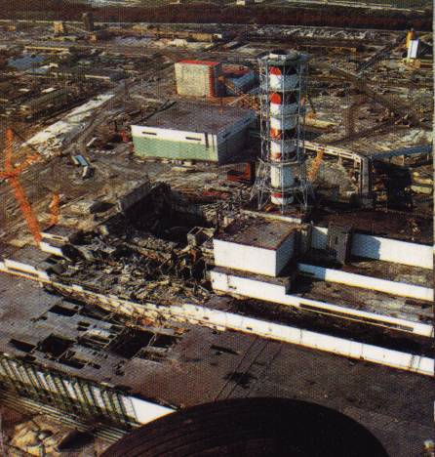
Крупнейшая в мире техногенная авария на Чернобыльской АЭС изменила жизнь миллионов людей в мире, Украине, Белоруссии и России и повлияла на весь мир
Опыт Чернобыльской аварии не должен быть утрачен.
26 апреля 1986 г.
Основные причины:
Пренебрежение обеспечением
ядерной и радиационной безопасности
Неправильные действия персонала.
Ошибки персонала
Недостатки технологий
Notes:
Режим нештатных ситуаций характеризуется особыми условиями деятельности.
Все аварии, особенно крупные показывают, что главный их источник – люди, работники атомных объектов

Slide 14
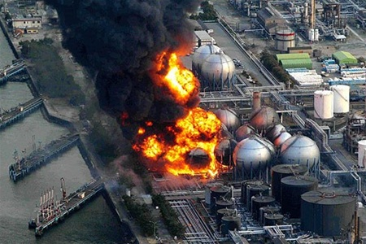
Авария на АЭС «Фукусима-1»
11 марта 2011 г.
Крупнейшая в мире техногенная авария Чернобыльского типа
Не готовность персонала и ЭО
Не готовность государственных структур
Недостатки проектирования
14
Notes:
Данное концептуальное положение остается актуальным и после аварии на АЭС «Фукусима-1».
20-24 июня в Вене (Австрия) прошла министерская конференция МАГАТЭ, посвященная урокам «Фукусимы». На этой конференции с участием России был выработан план всеобъемлющих мероприятий по повышению безопасности атомной энергетики, включающий действия государственных структур, эксплуатирующих организаций и повышение требований к знаниям и умению персонала ядерных объектов.
Эти мероприятия свидетельствуют о том, что большинство стран, включая Россию, не намерены сворачивать развитие атомной энергетики.
14

Slide 15
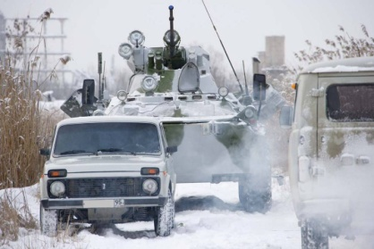
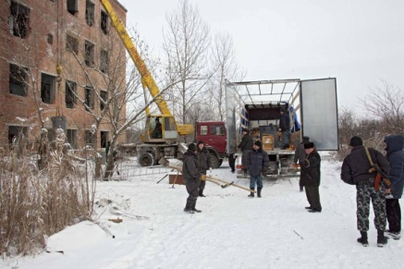
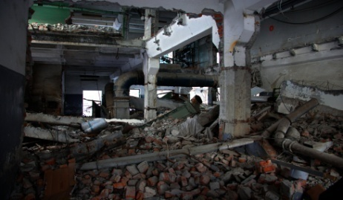
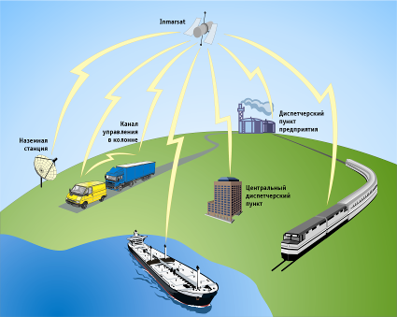
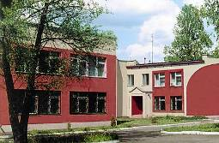
Опыт работ и не только этот…
АВАРИИ на 4-ом блоке ЧАЭС
26 апреля 1986 г. и АЭС «Фукусима-1» 11 марта 2011 г.
СПЕЦ операции в
ГХК и других
территориях
Создания и развития государственных систем
Проектирование и анализ уязвимости систем ФЯБ на объектах ГК «Росатом»
Медико-дозиметрический регистр
Проведение испытаний и выдача сертификатов на С и ТСФЗ
Notes:
Опыт ликвидации различных радиационных аварий, в том числе на территории проведения контртеррористических операций, показывал настоятельную необходимость совместного профессионального планирования и проведения мер как по физической защите ядерно и радиоактивного материала, так по обеспечению его ядерной и радиационной безопасности для силовых ведомств, работников технологических служб атомных предприятий и систем управления на всех уровнях, а также и для населения.

Slide 16
Изучение последствий аварии на ЧАЭС
Российский государственный
медико-дозиметрический регистр
Регистр содержит медицинские и дозиметрические
данные на 615 тыс. граждан РФ:
190 тыс. ликвидаторов;
35 тыс. их детей;
360 тыс. жителей 4-х наиболее загрязненных областей России;
30 тыс. эвакуированных и отселенных жителей.
Сбор данных ведется с июня 1986 года.
Центральный банк обобщенных данных
Данные по радиационной обстановке в 11 тыс. населенных пунктов (от 50 до 100 показателей), загрязнению сельскохозяйственных и лесных земель, водных объектов.
Масштабы научных исследований по Чернобылю не имеют аналогов и позволяют дать объективную оценку последствиям аварии

Slide 17
Последствия техногенных аварий
Авария | Число погибших при аварии
Химическая авария в Бхопале, Индия (03.12.1984) | 3150
Взрыв хранилища сжиженного газа в Мехико (19.11.1984) | 650
Взрыв нефтепровода в Башкирии (03.06.1989) | 780
Гибель парома «Эстония» (28.09.1994) | 852
Авиакатастрофа в Хабаровском крае (05.12.1995) | 125
Чернобыльская авария (26.04.1986) | 28 (31)
Все радиационные аварии в России за 50 лет | 56 (59) (с ВМФ 72)
В России во всех радиационных авариях за 50 лет
существования атомных технологий погибло меньше людей, чем в одной авиакатастрофе.
При этом масштаб исследования последствий радиационных аварий не имеет аналогов в других отраслях.
Notes:
Хотя реальные радиологические последствия аварий незначительны, рипутационные и политические последствия имеют огромное значение

Slide 18

«Современные вычислительные технологии
и задачи
глобальной ядерной безопасности»
Агапов А.М., Костерев В.В.
НИЯУ МИФИ
ИГЯБ
Notes:
Значительны риски от методических просчетов в оценке рисков возникновения радиационных и ядерных аварий. Опыт показал, что крупные аварии случаются 1 раз в 25 лет.

Slide 20
Взаимосвязи между нейронными сетями, генетическими алгоритмами и нечеткими системами

Slide 21
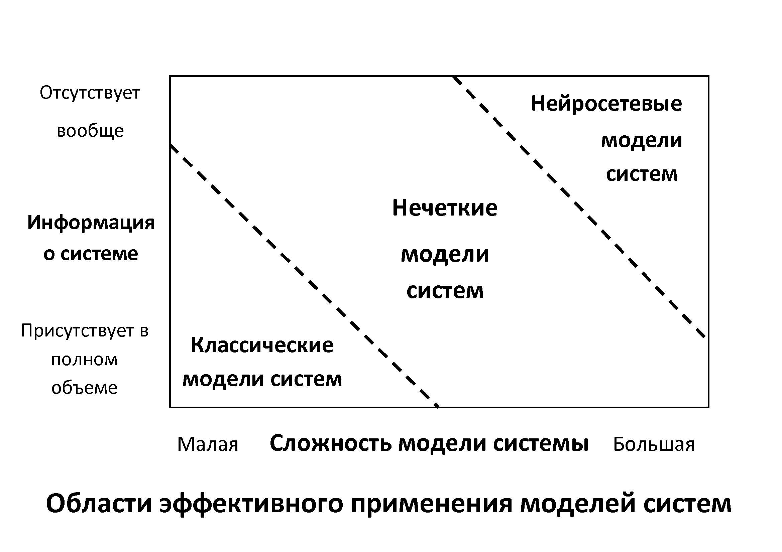

Slide 22
Обеспечение ЯРБ - сквозная функция
Сфера обеспечения ЯРБ
Проектирование
объекта
Добыча сырья
Размещение
объекта
Производство ЯМ и РВ
Сооружение
объекта
Использование ЯМ и РВ
Транспортирование
Перевод в РАО
Эксплуатация
объекта
Обращение с РАО
Вывод из эксплуатации
Захоронение РАО
Notes:
Обеспечение ЯРБ является сквозной функцией для всех этапов жизненного цикла объектов и всех видов деятельности в области использования атомной энергии, в том числе в ядерном топливном цикле, атомной энергетике, оружейном комплексе и науке и должны рассматриваться в едином цикле.

Slide 23

филиал федерального государственного бюджетного образовательного учреждения высшего профессионального образования «Национальный исследовательский ядерный университет "МИФИ»
Эксплуатация
Департамент ЯРБ Государственной корпорации по атомной энергии «Росатом»
(к.т.н.Панфилов А.П.)
Институт глобальной ядерной безопасности

Slide 24


24

Slide 25
Уважаемые коллеги,
Отчеты по безопасности (с 2001 г) http://www.rosatom.ru/wps/wcm/connect/rosatom/rosatomsite/aboutcorporation/activity/safety/safety_reports/
годовой публичный отчет ГК размещен на сайте Корпорации
http://www.rosatom.ru/wps/wcm/connect/rosatom/rosatomsite/journalist/news/ad2f618044a2cf34834edff06803e96b
Годовые отчеты дочерних зависимых организаций за 2010 год
Годовой отчет ОАО "Атомредметзолото"
Годовой отчет ОАО "Атомэнергомаш"
Годовой отчет ОАО "Атомэнергопром"
Годовой отчет ОАО "Концерн Росэнергоатом"
Годовой отчет ОАО "ТВЭЛ"
Годовой отчет ОАО "Техснабэкспорт"
Годовой отчет ОАО "Атомэнергопроект" (Санкт-Петербург)
Годовой отчет ОАО "Атомэнергопроект" (Нижний Новгород)
25

Slide 26
Сравнительные данные производственного травматизма по России и Росатому (Минатому)
26

Slide 27
Распределение числа пострадавших на 1000 работающих (Кч) по Дивизионам

Slide 28
Число дней нетрудоспособности у пострадавших при несчастных случаях на производстве на 1000 работающих (Кт) за 2001–2012 годы.

Slide 29
Хроническая профессиональная заболеваемость
(вновь выявленные заболевания)
Наиболее распространенные диагнозы:
вибрационная болезнь – 46
нейросенсорная тугоухость -14
онкопатология легких - 6
пылевой бронхит - 3
В 2012 г. наибольшее количество вновь выявленных профзаболеваний 64 – на ОАО «ППГХО»
29
29

Slide 30
Динамика среднегодовых доз облучения персонала (мЗв/год)

Slide 31
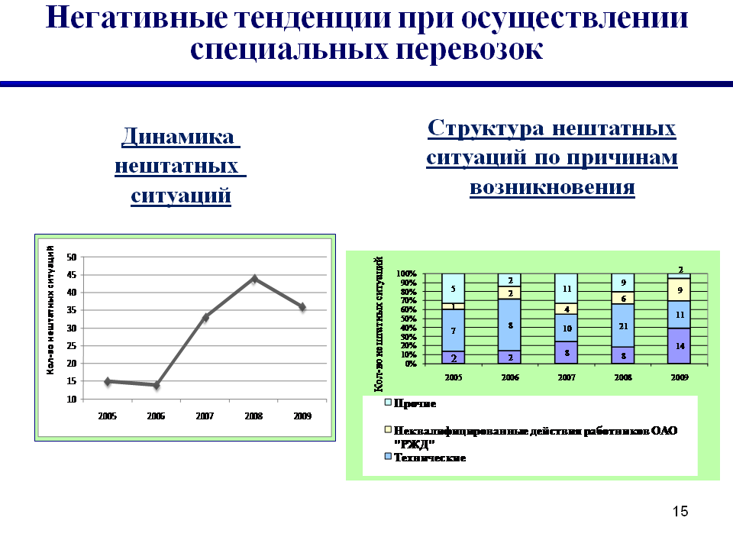
Notes:
Однако в транспортной сфере отрасли проявляются негативные тенденции.
Доля технических неисправностей остается на высоком уровне .
Их причины – высокая степень износа подвижного состава и низкое качество подготовки транспортных средств предприятий отрасли и ОАО «РЖД», привлекаемых для специальных перевозок).
Растет доля неквалифицированных действий работников ОАО «РЖД» и доля неквалифицированных действий работников предприятий отрасли (грузоотправителей, проводников, сопровождающих и др.) вследствие низкого уровня их подготовки.
Для исправления сложившейся ситуации требуются радикальные меры.
Планам проведения структурной реформы транспортного обеспечения и развития отраслевой транспортной инфраструктуры будет посвящен специальный доклад.

Slide 32
Сегодня надежная и безопасная эксплуатация ядерно и радиационно опасных объектов отрасли достигается:
Глубокими знаниями основ физики ядра и действия ионизирующих излучений
Использованием технологий, использующих принципы естественной безопасности и актуальные стандарты безопасности;
Обеспечением выполнения требований нормативно-технической и эксплуатационной документации;
контролем технологических процессов и параметров безопасности, включая экологическую безопасность;
квалификацией персонала, культурой безопасности;
готовностью аварийно-спасательной службы Минатома России к ликвидации ЧС.

Slide 33
СИНХРОНИЗАЦИЯ развития
инноваций в атомных технологиях и ГЯБ
Инновационные процессы в атомной отрасли
5
Подготовка специалистов в области использования ядерной энергии
Подготовка специалистов в области обеспечения глобальной ядерной безопасности
Государственная политика
Инновации в атомной энергетике и ядерных технологиях
Инновации в обеспечении глобальной ядерной безопасности
Безопасное использование
ядерной энергии
18.12.2013
33
33
Notes:
33
В нем учитывается, главной чертой развития атомной отрасли является ее инновационность, основанная на использовании достижений науки и передового опыта. Нужно отметить, что начиная с эпохи Первого атомного проекта и до настоящего времени дистанция от начала научных разработок до их реализации в атомных технологиях и производствах оставалась минимальной, несмотря на громадную наукоемкость этих технологий и производств. Вообще говоря, любая научно-техническая инновация потенциально порождает и новые виды опасностей, связанных с возможными нарушениями нормальных режимов эксплуатации новых технологий и производств. Основной критерий «движения» - достижение социально приемлемого риска инновационных технологий и производств, что требуется синхронное развитие инновационных мер по обеспечению их безопасности.
Таким образом, инновационное развитие атомной отрасли осуществляется одновременно по двум взаимоувязанным направлениям - инновационное развитие атомных технологий и производств, и инновационное развитие мер по обеспечению безопасности - в первую очередь по обеспечению специфической для атомной отрасли ядерной и радиационной безопасности.
Однако на пути инновационного развития атомной отрасли имеются административные барьеры, в том числе обусловленные необходимостью регулирования ядерной и радиационной безопасности.
Законодательство должно обеспечивать баланс интересов общества в развитии ядерных технологий и обеспечении их безопасности в пределах социально приемлемого риска.

Slide 34
Определения культуры безопасности
Используется несколько близких по смыслу определений понятия «культура безопасности»:
(INSAG-4)
– «культура безопасности – это такая совокупность характеристик, особенностей деятельности и отношений в организациях и поведения отдельных лиц, которая устанавливает, что проблемам безопасности ядерного объекта, как обладающим высшим приоритетом, уделяется внимание, диктуемое их значимостью»;
(ОПБ-88/97).
– «культура безопасности – квалификационная и психологическая подготовленность всех лиц, при которой обеспечение безопасности атомных станций является приоритетной целью и внутренней потребностью, приводящей к самосознанию ответственности и к самоконтролю при выполнении всех работ, влияющих на безопасность»
Notes:
Легко видеть, что понятие одинаково интерпретируется международным сообществом и нормативными документами Российской Федерации

Slide 35
Ответственность государства в создании
системы приверженности принципам
«Культуры безопасности»
Само понятие, идеология и принципы культуры безопасности возникли на межгосударственном уровне, уровне МАГАТЭ применительно к безопасности АЭС.
Именно государство заявляет о своей приверженности идеологии и принципам культуры безопасности и создает систему государственных гарантий и обеспечивает условия реализации безопасности.
Государство не должно (и обязуется) осуществлять ядерную деятельность, которая причиняет ущерб в другом государстве.
Наивысшим уровнем, влияющим на безопасность атомных объектов, как уже отмечалось, является законодательный уровень, обеспечивающий национальную основу для Культуры безопасности.
Через законодательство правительства реализуют свою ответственной по регулированию безопасности атомных станций и других потенциально опасных установок и видов деятельности для того, чтобы защитить отдельных лиц, население в целом и окружающую среду.
Notes:
Ответственность государства – первое его обязанность - это формирование соответствующего законодательного обеспечения, регулирующего права и обязанности государства, эксплуатирующей организации –оператора ядерной установки, работников и населения

Slide 36
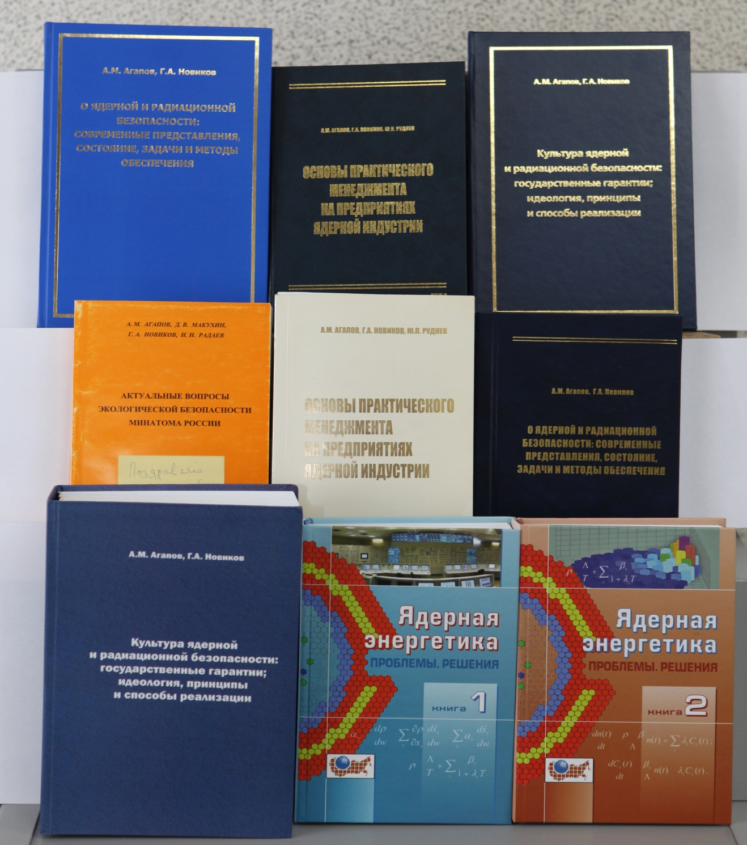
Учебные пособия по культуре безопасности
Notes:
Эти примеры и принципы функционирования систем описаны в учебных пособиях и являются предметом изучения в системе ДПО предприятий Росатома

Slide 37
Мониторинг и выработка решений по снижению радиационных рисков
Мониторинг радиационной обстановки на объектах и на прилегающих к ним территориях
Мониторинг мест, загрязненных радиоактивными материалами в предыдущий период использования атомных технологий
Мониторинг использования ЯМ и РВ
Мониторинг транспортировки ЯМ и РВ
Мониторинг глобальной радиационной опасности
Подготовка к мониторингу в особый период

Slide 38
АСБТ ядерных материалов Росатома
В настоящее время в Росатоме системой АСБТ по полной схеме оборудованы 80 вагонов для перевозки ЯМ, изготовлен
61 специальный автомобиль для перевозки ЯМ и сил охраны.
Ведутся работы по развертыванию сети диспетчерских пунктов
и организации взаимодействия с силовыми структурами государства.
Развертывание системы по полной схеме обеспечит реагирование на любую чрезвычайную ситуацию
в режиме реального времени

Slide 39
Мониторинг безопасности – важнейший элемент обеспечения экологической безопасности
Предприятия, на которых действуют подключенные к СКЦ Минатома России
АСКРО, и количество постов АСКРО
Фрагменты АСКРО
1 | Смоленская АЭС | 22
2 | Балаковская АЭС | 25
3 | Кольская АЭС | 20
4 | Калининская АЭС | 18
5 | Курская АЭС | 29
6 | Нововоронежская АЭС | 20
7 | Белоярская АЭС | 8
8 | Волгодонская АЭС | 19
9 | Ленинградская АЭС | 25
10 | Билибинская АЭС | 10
11 | ЭХК (г.Ангарск) | 8
12 | СХК | 9
13 | ГХК | 11
14 | ПО «Маяк» | 19
15 | ПО «Электрохимический завод» (ЭХЗ) | 13
16 | Комбинат «Электрохимприбор» (ЭХП) | 2
17 | Приборостроит завод (ПСЗ) | 4
18 | ГНЦ РФ ФЭИ | 8
19 | ГНЦ РФ НИИАР | 16
20 | Уральский электрохим. комбинат (УЭХК) | 7
Итого |  | 293

Slide 40
Обеспечение готовности к действиям в нештатных ситуациях
Развитие государственной и корпоративной систем реагирования на нештатные ситуации
Развитие аварийных технологий и аварийной службы атомных объектов

Slide 41
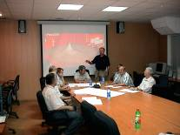
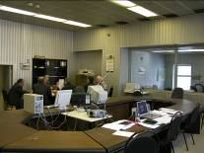
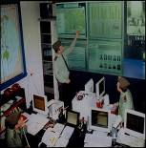
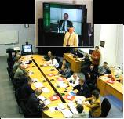

Кризисные центры и центры технической поддержки АЭС, системы «ГАРАНТ»
ЦТП ВНИИАЭС
Федеральные органы
исполнительной власти
ЦТП НИКИЭТ
ЦТП ИБРАЭ РАН
ЦТП НПО «Тайфун»
ЦТП ГНЦ ФМБЦ
СКЦ
Росатома
КЦ РЭА
АТЦ г. Нововоронеж
ЦТП ОКБ ГП
ЦТП ОКБМ
ЦТП ФЭИ
ЦТП РНЦ КИ
ЦТП АЭП

Slide 42
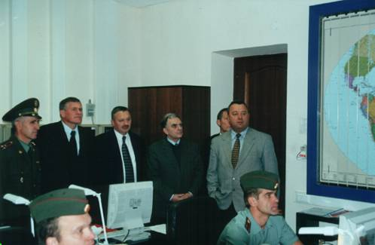
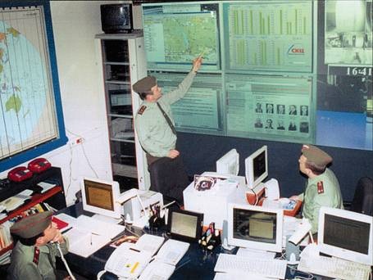
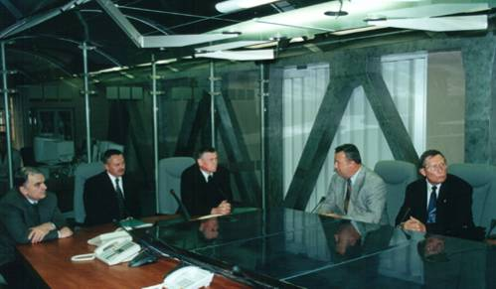
Ситуационно-кризисный центр
Росатом

Slide 43
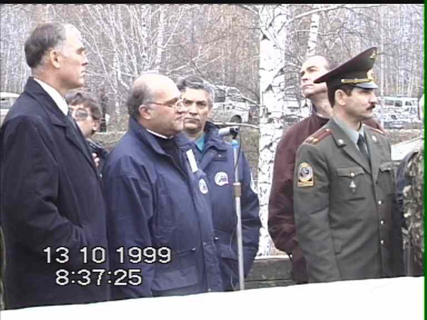
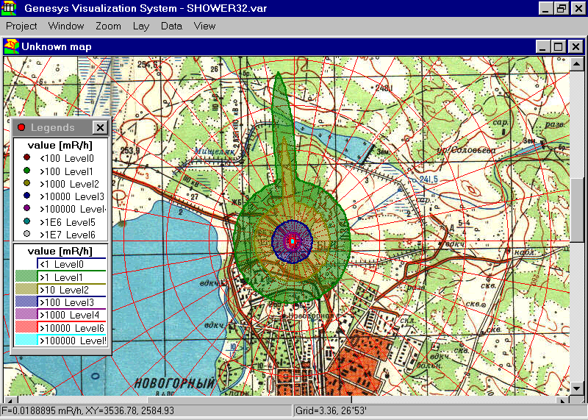
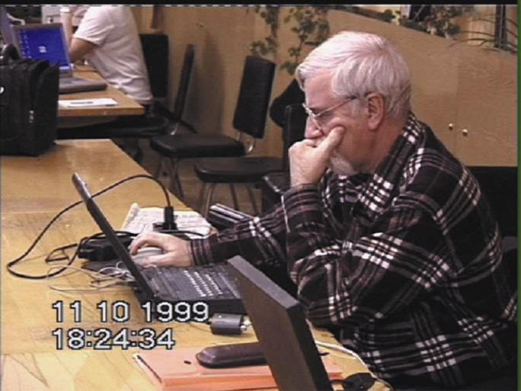
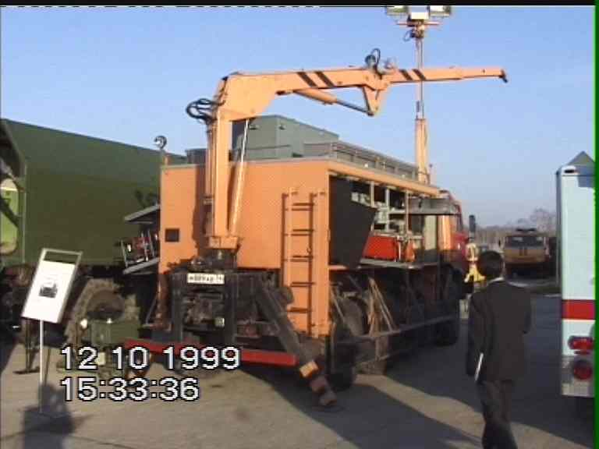
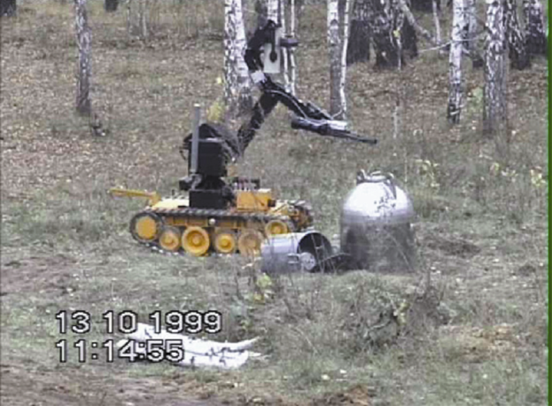
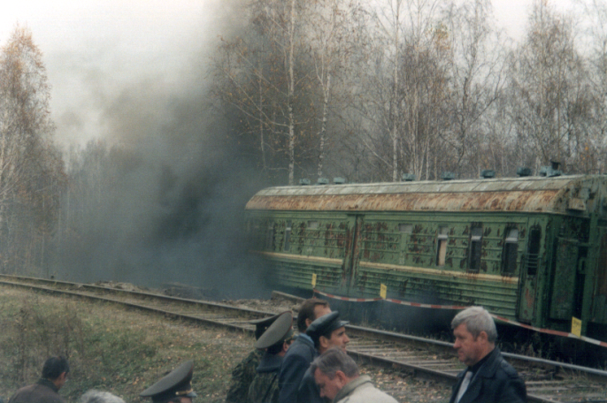
«Урал – 99»
Notes:
В учениях отрабатываются аварийные технологии и опробируются технологические схемы выполнения работ. Важно, что сценарии учений были не перечнем показных мероприятий, а а базировались на реалистических оценках возможных аварийных ситуаций

Slide 44
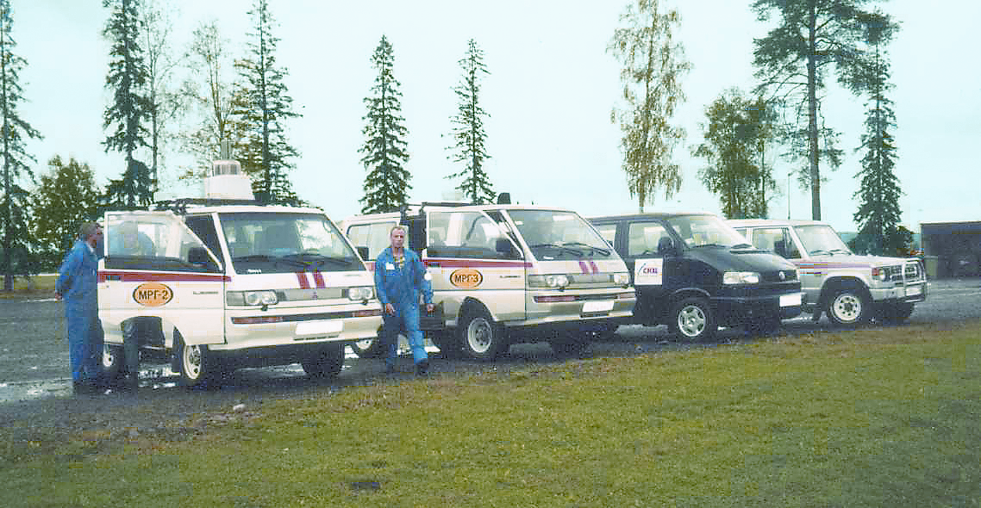
Отряд Минатома России на международных учениях «Баренц Риск – 2001» в Швеции
По результатам выполнения поставленных задач, временным показателям поиска радиоактивных источников, качеству оснащения техники, экипировки и совокупности показателей команда Минатома России признана лучшей на учении.
Notes:
Созданные технические системы поиска и «пеленга» ИИИ в движении автомобилей с автоматической передачей всей информации в центр сбора данных обеспечил победу нашей команды в первых практических международных учениях по поиску и выявлению «спрятанных» источников

Slide 45
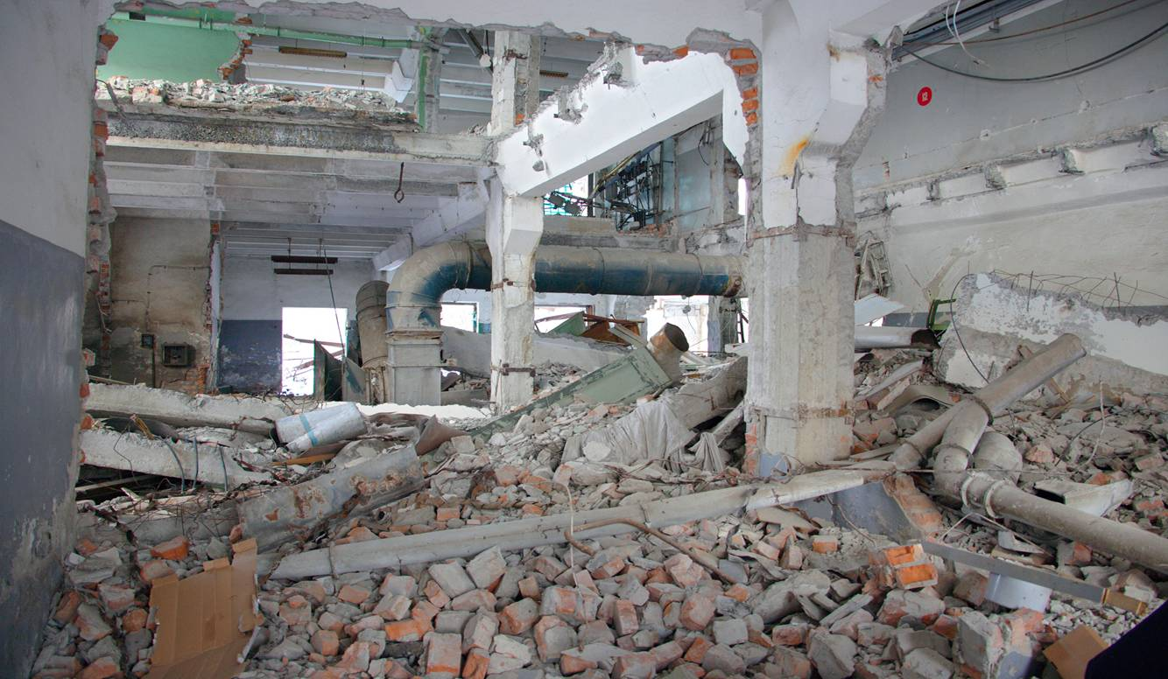
Внутренний вид помещений здания 212
Notes:
После короткой подготовки рабочая группа во главе с генеральным директором ФГУП В/О «Изотоп» Б.В.Акакиевым вылетела в г. Грозный.
Рабочая группа прибыла в г.Грозный в конце января 2006г. и незамедлительно приступила к работе.
Изначально установки и использовались для радиационной обработки нефтепродуктов.
Фактически обе установки были полностью разрушены и разобраны.

Slide 46

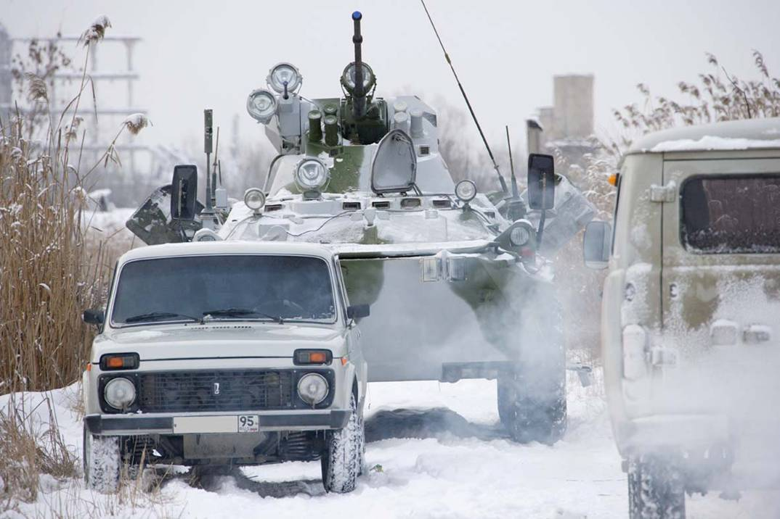
Работы в каньоне № 1 завершены
Погрузка транспортных упаковок в спецавтомобиль
Машины сопровождения в ожидании отправки
За первую и вторую операции было обнаружено и вывезено в Москву 30 источников Кобальт-60….
Notes:
В результате проведенных работ в каньоне №1 было выявлено четыре отдельно лежащих источника и 2 разукомплектованных транспортных контейнера, содержащих радиоизотопные источники. Всего за первую операцию было обнаружено и вывезено в Москву 8 источников Кобальт-60.
Дополнительно проверка каналов хранилища в каньоне № 2 гибким щупом обнаружила, что они заполнены. Сделано предположение, что установка в каньоне №2 не разряжена, а это означает, что в хранилище может находиться до 18 источников, что в последствии и подтвердилось.
Для изъятия этих источников необходимо было разработать специальную технологию, приспособления, доработать контейнеры. Было принято решение работы приостановить, закрыть вход в каньон мешками с песком, закрепить их цементным раствором и взять объект под охрану. Предполагалось, что на подготовку второй экспедиции потребуется не менее 3-х месяцев. Группа наших специалистов возвратилась в Москву.

Slide 47
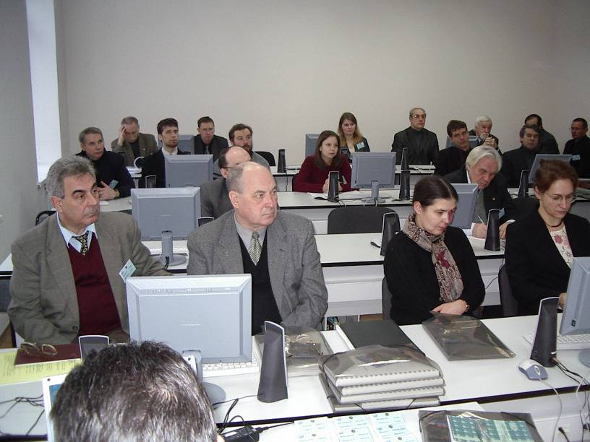
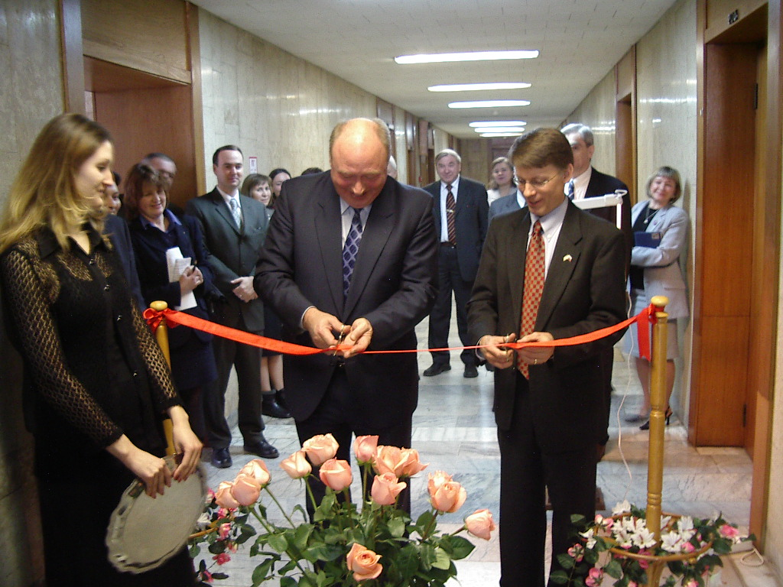
Открытие Центра
повышения квалификации
руководителей АСФ Росатома в МИПК «АТОМЭНЕРГО»
(2004 г.)
Отраслевая
комиссия
по
аттестации
АСФ
и спасателей

Slide 48
Государственное управление и государственное регулирование
Развитие законодательства (атомное право) в области государственного управления использованием атомной энергии и государственного регулирования безопасности при использовании атомной энергии
Анализ правоприменительной практики
Развитие систем оценки соответствия
Развитие системы обучения, переподготовки, повышения квалификации и аттестации на основе развития практических навыков обучающихся и культуры ядерной безопасности

Slide 49
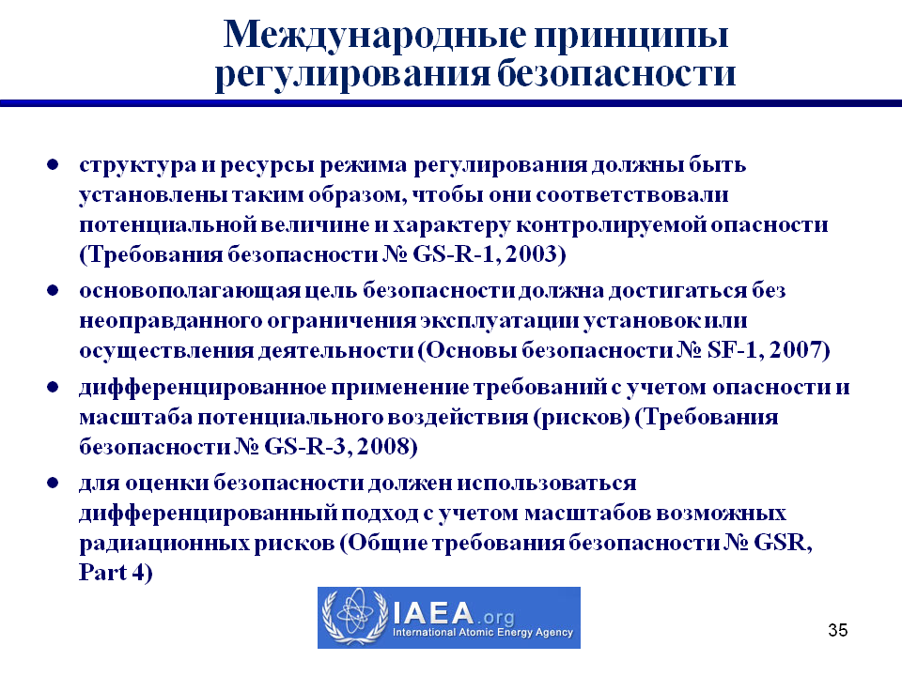
Notes:
В основу повышения эффективности регулирования безопасности и корректировки действующих механизмов регулирования должен быть положен принцип, изложенный в ряде документов МАГАТЭ.
Согласно этому принципу, «структура и ресурсы режима регулирования должны быть установлены таким образом, чтобы они соответствовали потенциальной величине и характеру контролируемой опасности».
Нужно сказать, что этот принцип полностью выражает концептуальную направленность мер, предпринимаемых Президентом Российской Федерации и Правительством Российской Федерации с целью снижения административных барьеров в экономике. Эти меры, в свою очередь, основываются на мировой практике обеспечения баланса между требованиями обеспечения безопасности - с одной стороны, и необходимостью содействия инновационному развитию экономики - с другой.

Slide 50
Человеческий фактор в обеспечении ЯРБ и
физической ядерной безопасности
Недостатки в обучении, отборе и подготовке персонала
Дефицит надежности персонала и систем
Ошибки персонала, не готовность систем
Нарушения в работе объекта, значительные последствия аварий и террора
Ядерные аварии и радиационные происшествия
Инфраструктурные ошибки
Notes:
Это требует систематической и разноплановой работы с персоналом, которая в атомной отрасли является одним из важнейших направлений производственной деятельности, обеспечивающей безопасность объектов на всех стадиях их жизненного цикла.
Важнейшими механизмами воздействия на факторы, определяющие надежность персонала и действенность культуры безопасности, являются подготовка, переподготовка и повышение квалификации работников, передача опыта и знаний. Образно говоря, эти механизмы должны функционировать на всех стадиях профессионального «жизненного цикла» работника. От студенческой, а для некоторых и школьной скамьи – до деятельности в пенсионный период.

Slide 51
Мотивация создания нового направления обучения
и переподготовки - инновации в атомной отрасли
Инновационные процессы в атомной отрасли
Подготовка специалистов в области использования ядерной энергии
Подготовка специалистов в области обеспечения глобальной ядерной безопасности
Государственная политика
Инновации в атомной энергетике и ядерных технологиях
Инновации в обеспечении глобальной ядерной безопасности
Безопасное использование
ядерной энергии
Notes:
51
Главной чертой развития атомной отрасли является ее инновационность, основанная на использовании достижений науки и передового опыта. Нужно отметить, что начиная с эпохи Первого атомного проекта и до настоящего времени дистанция от начала научных разработок до их реализации в атомных технологиях и производствах оставалась минимальной, несмотря на громадную наукоемкость этих технологий и производств. Вообще говоря, любая научно-техническая инновация потенциально порождает и новые виды опасностей, связанных с возможными нарушениями нормальных режимов эксплуатации новых технологий и производств. Для достижения социально приемлемого риска инновационных технологий и производств требуется синхронное развитие инновационных мер по обеспечению их безопасности.
Таким образом, инновационное развитие атомной отрасли осуществляется одновременно по двум взаимоувязанным направлениям - инновационное развитие атомных технологий и производств, и инновационное развитие мер по обеспечению безопасности - в первую очередь по обеспечению специфической для атомной отрасли ядерной и радиационной безопасности.
Однако на пути инновационного развития атомной отрасли имеются административные барьеры, в том числе обусловленные необходимостью регулирования ядерной и радиационной безопасности.
Законодательство должно обеспечивать баланс интересов общества в развитии ядерных технологий и обеспечении их безопасности в пределах социально приемлемого риска.

Slide 52
Физическая ядерная безопасность и антитеррористическая устойчивость
Физическая защита ядерных материалов и радиоактивных веществ
  Проектная защищенность
  Инженерно-технические средства ФЗ и комплексы
  Силы охраны
Учет и контроль ЯМ и РВ
Комплексность действий систем обеспечения ядерной, радиационной безопасности и физической защиты на объектах и территориях

Slide 53
Глобальная ядерная безопасность –
объединение 3 «S»
Safety - Ядерная и радиационная безопасность, аварийная готовность и реагирование
Safeguards - Гарантии нераспространения ядерного оружия, ядерных и радиоактивных материалов
Security - Физическая защита ядерных, радиоактивных материалов, объектов, защита информации
Notes:
В атомной отрасли, как и в других отраслях человеческий фактор составляет немаловажную причину всех аварий и катастроф, причем они вызываются не просто ошибками или невнимательностью работника, все названное является лишь следствием многочисленных факторов, определяющих надежность персонала.
Эти факторы не всегда очевидны и зависят от многих составляющих.
Как невозможно в приказном порядке остановить или ускорить технический прогресс, так невозможно в одночасье изменить сознание людей, их морально-психологический облик. А именно последнее сейчас и необходимо обществу, так как мало изобрести новые технологии, новые машины и аппараты, мало научиться их использовать, человек еще должен своим сознанием и пониманием дорасти до всего этого, чтобы использовать все это с минимальной опасностью для себя и окружающих.
Объединение трех составляющих безопасности обращения с ядерными и радиоактивными материалами – являются современной основой физической ядерной безопасности и обеспечения глобальной ядерной безопасности

Slide 54
УТВЕРЖДАЮ
Президент Российской Федерации
В.Путин
«4» декабря 2003
Пр-2196
ОСНОВЫ
государственной политики в области обеспечения ядерной и радиационной безопасности Российской Федерации
на период до 2010 года и дальнейшую перспективу
Notes:
В 2003 году Президентом Российской Федерации были утверждены «Основы…», в качестве основного документа, формирующего задачи всем участникам процессов обращения с ядерными и радиоактивными материалами: от задач законодательства, до создания конкретных организационных и технически систем обеспечения ядерной, радиационной безопасности и физической защиты. На основе этого документа была создана программа обеспечения ЯРБ до 2015 года общим объемом финансирования 163 млрд.руб.

Slide 55
Государственная политика обеспечения ЯРБ определена ОСНОВАМИ…
УТВЕРЖДАЮ
Президент Российской Федерации
Д.Медведев
«1» марта 2012 года
Пр-539
«Основы государственной политики в области ядерной и радиационной безопасности Российской Федерации на период до 2025 года»
Notes:
Для учета современных вызовов и угроз данный документ был переработан у утвержден в 2012 году.

Slide 56
I. Общие положения
3. Обеспечение ядерной и радиационной безопасности при использовании атомной энергии является одной из важнейших составляющих обеспечения национальной безопасности Российской Федерации.
4. Общее руководство реализацией настоящих Основ осуществляет Правительство Российской Федерации.

Slide 57
Мотивация создания – СИНХРОНИЗАЦИЯ развития инноваций в атомных технологиях и ГЯБ
Инновационные процессы в атомной отрасли
Подготовка специалистов в области использования ядерной энергии
Подготовка специалистов в области обеспечения глобальной ядерной безопасности
Государственная политика
Инновации в атомной энергетике и ядерных технологиях
Инновации в обеспечении глобальной ядерной безопасности
Безопасное использование
ядерной энергии
18.12.2013
57
57
Notes:
57
В нем учитывается, главной чертой развития атомной отрасли является ее инновационность, основанная на использовании достижений науки и передового опыта. Нужно отметить, что начиная с эпохи Первого атомного проекта и до настоящего времени дистанция от начала научных разработок до их реализации в атомных технологиях и производствах оставалась минимальной, несмотря на громадную наукоемкость этих технологий и производств. Вообще говоря, любая научно-техническая инновация потенциально порождает и новые виды опасностей, связанных с возможными нарушениями нормальных режимов эксплуатации новых технологий и производств. Основной критерий «движения» - достижение социально приемлемого риска инновационных технологий и производств, что требуется синхронное развитие инновационных мер по обеспечению их безопасности.
Таким образом, инновационное развитие атомной отрасли осуществляется одновременно по двум взаимоувязанным направлениям - инновационное развитие атомных технологий и производств, и инновационное развитие мер по обеспечению безопасности - в первую очередь по обеспечению специфической для атомной отрасли ядерной и радиационной безопасности.
Однако на пути инновационного развития атомной отрасли имеются административные барьеры, в том числе обусловленные необходимостью регулирования ядерной и радиационной безопасности.
Законодательство должно обеспечивать баланс интересов общества в развитии ядерных технологий и обеспечении их безопасности в пределах социально приемлемого риска.

Slide 58
ОСНОВЫ… 12. Актуальными задачами в области кадрового обеспечения всех видов работ
а) совершенствование системы отбора, подготовки и аттестации высококвалифицированных кадров
б) применение современных специализированных технических средств и учебно-методических разработок, а также использование элементов психологической подготовки к деятельности в экстремальных условиях для обеспечения ядерной и радиационной безопасности, предупреждения и ликвидации аварий и чрезвычайных ситуаций, физической защиты и защиты информации о ядерно и радиационно опасных объектах и материалах, нераспространения ядерного оружия, ядерных материалов, исходя из комплексности их решения для обеспечения глобальной ядерной безопасности;
г) подбор профессорско-преподавательского состава образовательных учреждений высшего профессионального образования и дополнительного профессионального образования атомной отрасли, как правило, за счет ведущих ученых, специалистов высочайшей квалификации, известных профессиональных работников предприятий и институтов, осуществляющих деятельность в области использования атомной энергии;
Notes:
Президент и Правительство Российской Федерации поручили Государственной корпорацией по атомной энергии «Росатом», другим органам управления использованием атомной энергии и органам регулирования безопасности при использовании атомной энергии, всем эксплуатирующим организациям совершенствование системы отбора, подготовки и аттестации высококвалифицированных кадров для обеспечения ядерной и радиационной безопасности, предупреждения и ликвидации аварий и чрезвычайных ситуаций, обеспечения мер по антитерористической устойчивости, физической защиты и защиты информации о ядерно и радиационно опасных объектах и материалах, нераспространения ядерного оружия, ядерных материалов, исходя из комплексности их решения для обеспечения глобальной ядерной безопасности.

Slide 59
Комплексность важнейших направлений обучения по обеспечению ГЯБ
Морально-этическая, мировоззренческая позиция, культура безопасности
Знание основ атомных технологий по всему жизненному циклу ЯМ и РВ
Обеспечение ЯРБ и ФЯБ, оценка рисков возникновения негативных событий на основе новейших достижений науки
Физическая ядерная безопасность, ТСФЗ, организация, действия силы охраны и обороны
Защита информации
Аварийная и антитеррористическая готовность и реагирование, действия СО, АСС, ГО
Безопасность транспортировки ЯМ и РВ, специальных грузов
Нераспространение
Антитеррор
Психология, экономика, управление
Notes:
Комплексных подход к программам обучения, практическим работам и тренировкам, участию и проведению НИОКР, испытаниям преподавателей, студентов, аспирантов, специалистов предприятий и силам охраны – важнейшая составляющая успеха в подготовке кадров нового типа, не только отвлеченных теоретиков, а практиков готовых участников производства, ориентированных и мотивированных для работы в атомной отрасли.

Slide 60
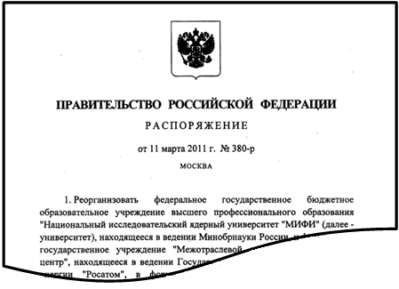
Распоряжение Правительства РФ
от 11 марта 2011 г. N 380-р
1. Реорганизовать НИЯУ "МИФИ" и ФГУ "Межотраслевой специальный учебный центр" в форме присоединения указанного центра к университету с образованием на его основе обособленного структурного подразделения университета (филиала университета) - Института глобальной ядерной безопасности.
2. Определить, что предметом и целью деятельности университета являются подготовка специалистов по образовательным программам высшего профессионального, послевузовского профессионального, среднего профессионального образования и дополнительным профессиональным образовательным программам, а также ведение образовательной и научной деятельности.
Notes:
В результате Правительством Российской Федерации было издано распоряжение от 11 марта 2011 г. № 380-р.
Основные тезисы этого распоряжения следующие.
Во-первых, дано указание реорганизовать НИЯУ "МИФИ" и ФГУП "Межотраслевой специальный учебный центр" в форме присоединения указанного центра к университету с образованием на его основе обособленного структурного подразделения университета (филиала университета) - Института глобальной ядерной безопасности.
Таким образом, образована новая организационная структура кадрового обеспечения предприятий и организаций по вопросам обеспечения безопасности.
Во-вторых, определено, что предметом и целью деятельности университета с учетом создания ИГЯБ являются подготовка специалистов по образовательным программам высшего профессионального, послевузовского профессионального, среднего профессионального образования и дополнительным профессиональным образовательным программам, а также ведение образовательной и научной деятельности. То есть, обеспечено единство образовательного процесса. Это является важнейшим фактором в оптимизации учебных учреждений (организаций).
Кроме того, Правительством установлен 6-месячный срок для осуществления Минобрнауки России совместно с Росимуществом и Госкорпорацией "Росатом" мероприятий, связанных с реорганизацией.МИФИ и МСУЦ.

Slide 61
Объединение направлений («S+S+S») основа - обеспечение ГЯБ
Safety + Security + Safeguards
Ядерная и радиационная безопасность, аварийная готовность и реагирование
Физическая защита (безопасность) ядерных, радиоактивных материалов, объектов
Защита информации
Гарантии нераспространения
Антитеррор
РЕЗУЛЬТАТ:
Обеспечение глобальной ядерной безопасности
18.12.2013
ОКК-18
61
Notes:
61
Необходимо подчеркнуть, объединение направлений («S+S+S») основа – для развития обучения по обеспечению глобальной ядерной безопасности

Slide 62
ИГЯБ (ранее МСУЦ) – центр практической подготовки по ФЯБ
Национальный учебный центр Российской Федерации
Первый в мире международный учебный центр
по практической подготовке специалистов в области физической защиты
Notes:
ИГЯБ НИЯУ МИФИ (ранее МСУЦ) является Национальным учебным центром Российской Федерации и первым в мире международным учебным центром по практической подготовке специалистов в области физической защиты

Slide 63
63
Меморандумы Российской Федерации о физической ядерной безопасности на Саммитах по ядерной безопасности
г. Вашингтон (США, 2010 г.)
г. Сеул (Ю. Корея, 2012 г.)
Notes:
Уже дважды на саммитах по ядерной безопасности отмечалась деятельность ранее МСУЦ, а с 2012 года ИГЯБ НИЯУ МИФИ в меморандумах Российской Федерации

Slide 64
Заключение
Устойчивость при террористических проявлениях и обороне
Комплексное предоставление услуг при строительстве объектов АЭ в других страх
Инновационное развитие технологий обеспечения комплексной безопасности объектов АЭ и ЯМ
Методология оценки рисков с учетом факторов различной природы
Обеспечение готовности в действиям в случае нештатных ситуаций
Обучение, повышение, квалификации

Slide 65




Институт глобальной ядерной безопасности
НИЯУ МИФИ
Государственная корпорация по атомной энергии «Росатом»
Спасибо за внимание !
Notes:
Спасибо за внимание !

